Slide 1
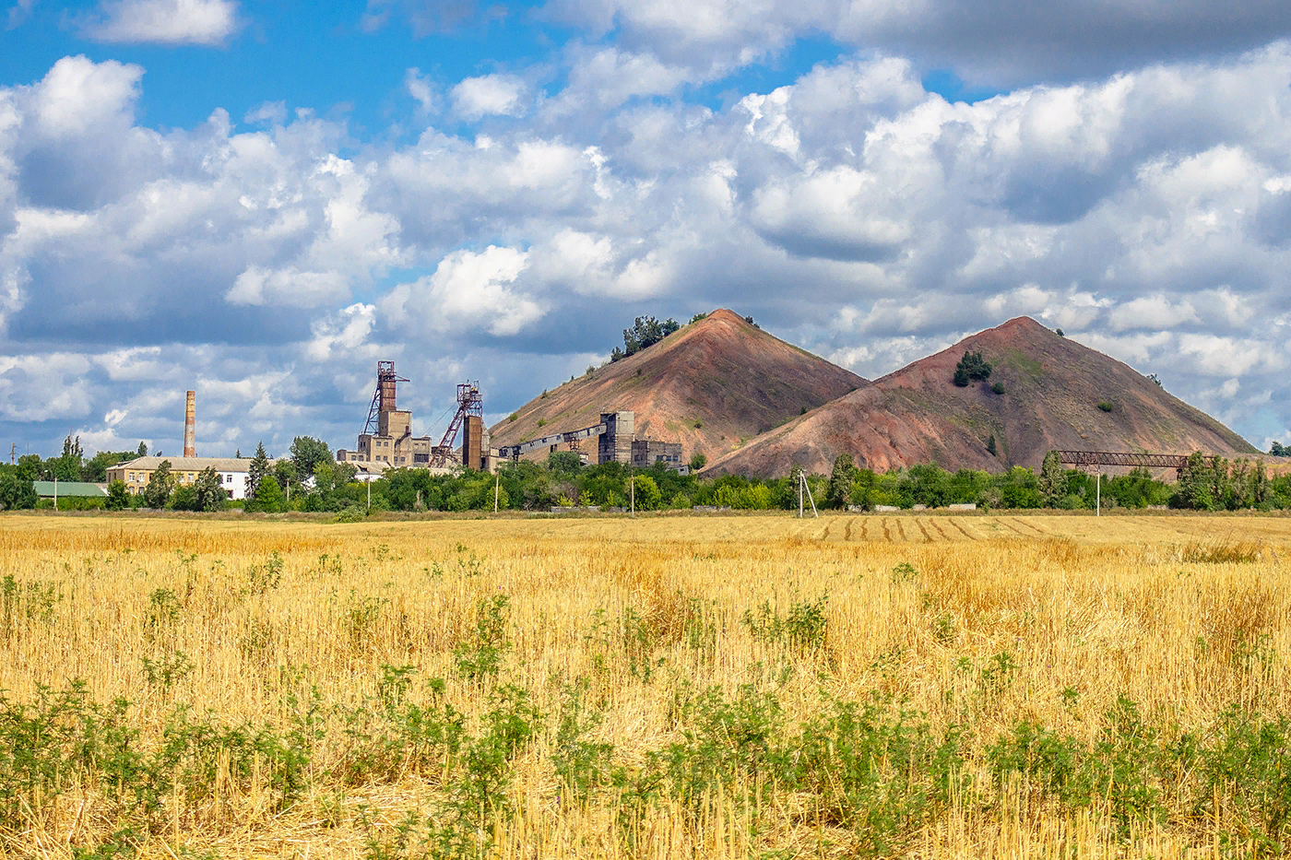
Шахтерский край
ШАХТЕРСКИЙ КРАЙ

Slide 11
